Slide 1


Métodos de Ensamble I: Bagging
María Noelia Romero
Clase 17

Slide 2
Cuestiones operativas del curso: Próximos Deadlines
Clase presencial: AULA 440
TP 4: EPH – Regresión & Clasificación: Martes 3 de Junio. 13:00 h
Próxima Presentación Grupal: Viernes 6 de Junio
Final Presencial: 27 de Junio. 17:00 h a 19:00 h.
2 secciones: 1) V o F, justifique 2) Aplicada conceptualmente (no se corre códigos)
Consultas: Email, Miércoles 4:00 pm a 5:00 pm o Calendly

Slide 3

En la clase de hoy
CART: Arboles de regresión y clasificación
Métodos basados en Arboles de Decisión
0. Bootstrapping
Bagging ⭐︎
Random︎ Forest ⭐︎
Boosting ⭐︎

Slide 4
Bootstrap
References
† James, G., Witten, D., Hastie, T., Tibshirani, R., & Taylor, J. (2023). An introduction to statistical learning: With applications in Python. Chap. 5.2
Hastie, T., Tibshirani, T. Y Freedman, J. (2013) The Elements of Statistical Learning. Chap 7.11

Slide 5
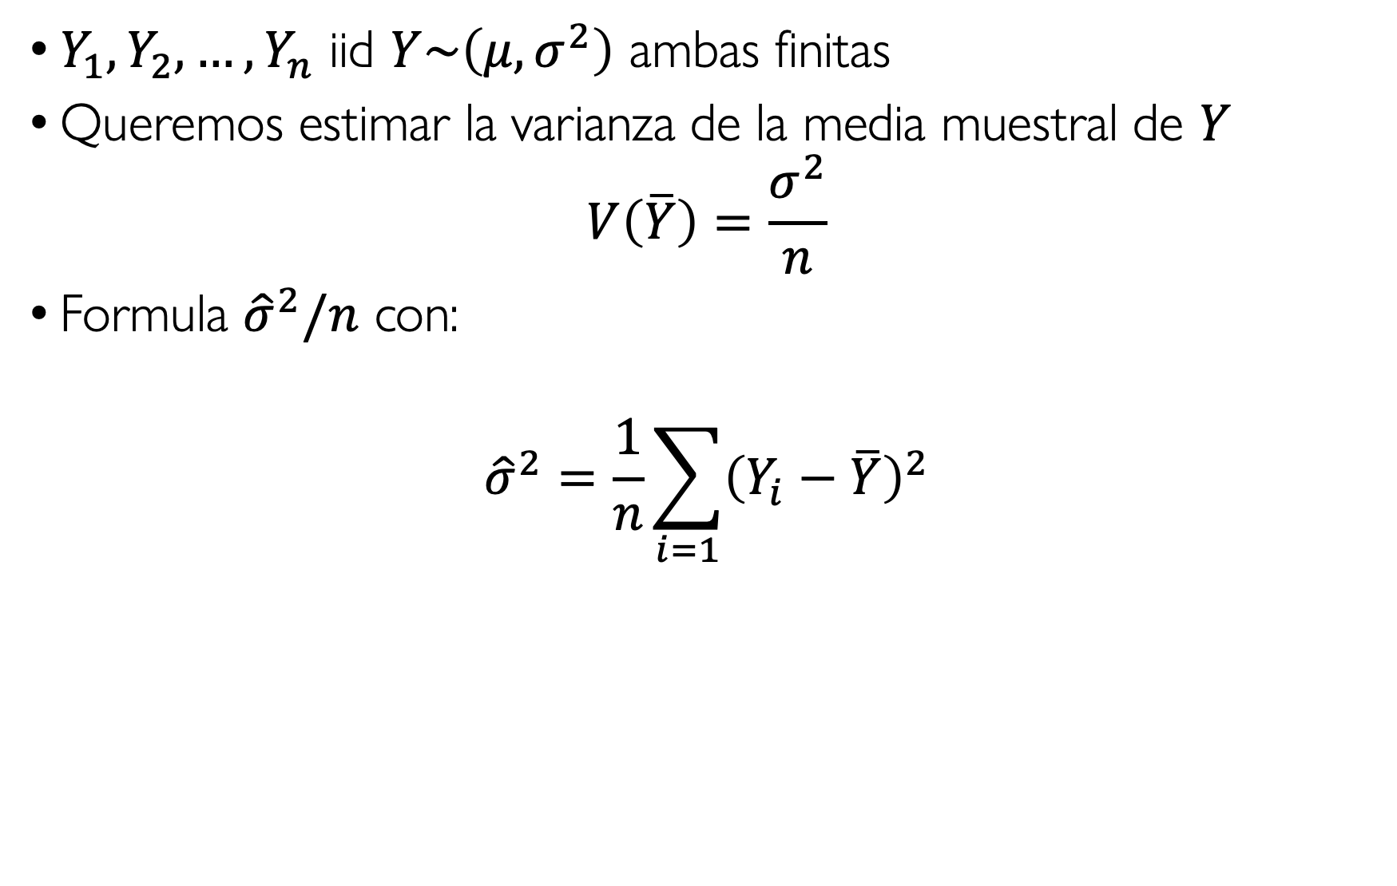
Ejemplo conocido: Media muestral y estimación de la Varianza
$Y_{1},Y_{2}, …,Y_{n}$ iid $Y\sim \left(μ,σ^{2}\right)$ ambas finitas
Queremos estimar la varianza de la media muestral de $Y$
$$V\left(\overline{Y}\right)=\frac{σ^{2}}{n}$$
Formula ${\hat{σ}}^{2}/n$ con:
$${\hat{σ}}^{2}=\frac{1}{n}\sum_{i=1}{{\left(Y_{i}−\overline{Y}\right)}^{2}}$$

Slide 6
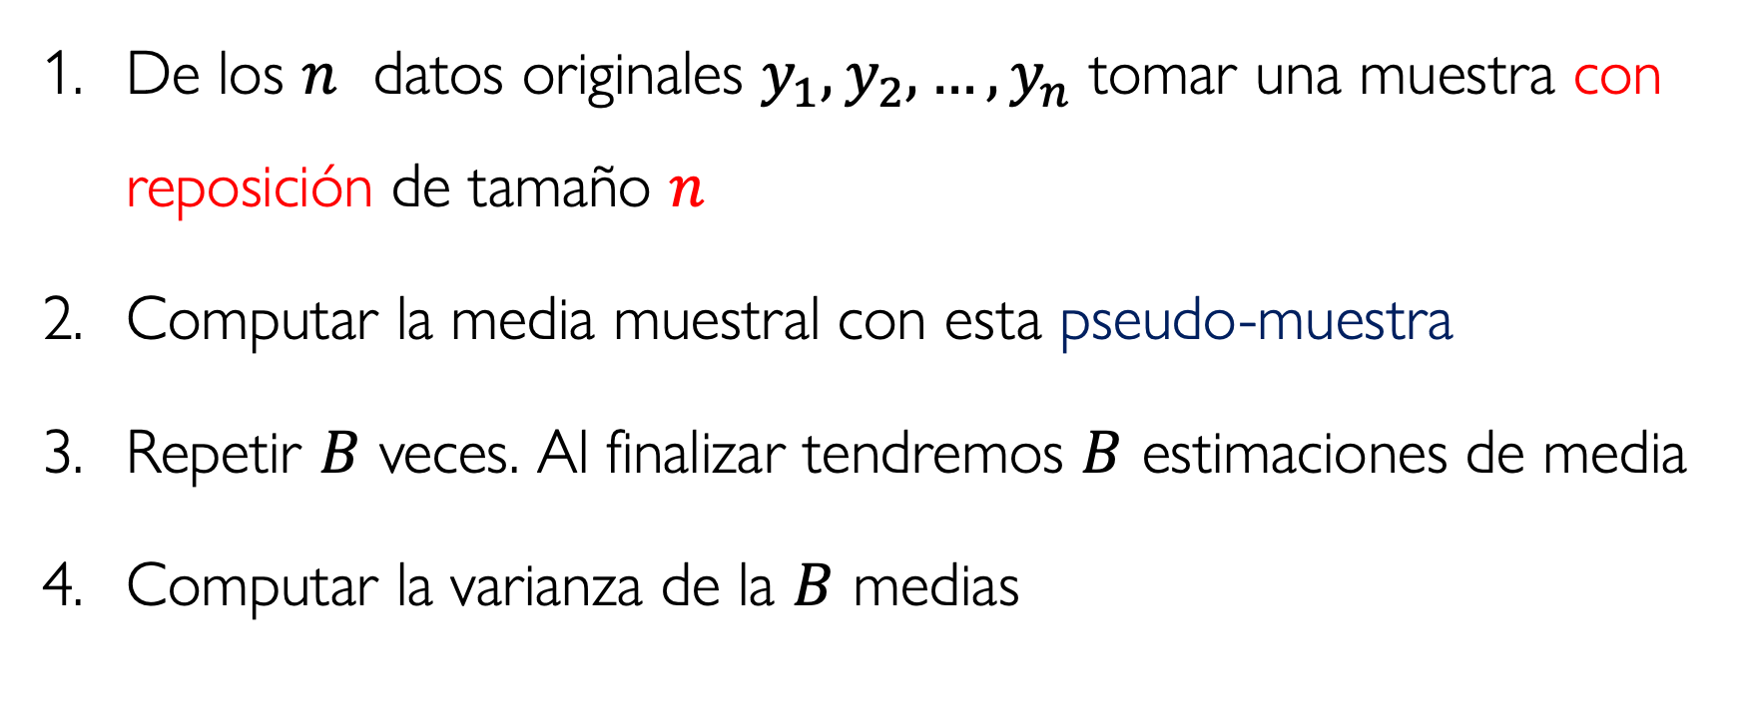
Bootstrap: Método alternativo “sin formula”
De los $n$ datos originales $y_{1},y_{2}, …,y_{n}$ tomar una muestra con reposición de tamaño $n$
Computar la media muestral con esta pseudo-muestra
Repetir $B$ veces. Al finalizar tendremos $B$ estimaciones de media
Computar la varianza de la $B$ medias

Slide 7
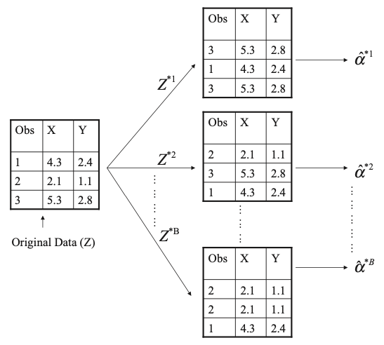
Ilustración de Bootstrap
Fuente: James, Witten, Hastie, Tibshirani & Taylor (2023). p.215

Slide 8
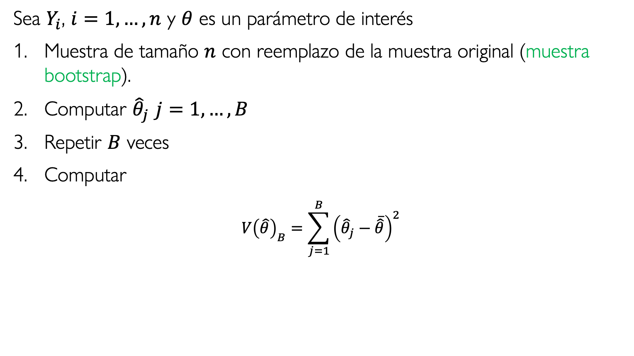
Bootstrap formalmente
Sea $Y_{i}$, $i=1, …, n$ y $θ$ es un parámetro de interés
Muestra de tamaño $n$ con reemplazo de la muestra original (muestra bootstrap).
Computar ${\hat{θ}}_{j}$ $j=1, …, B$
Repetir $B$ veces
Computar
$$V{\left(\hat{θ}\right)}_{B}=\sum_{j=1}^{B}{{\left({\hat{θ}}_{j}−\overline{\hat{θ}}\right)}^{2}}$$

Slide 9
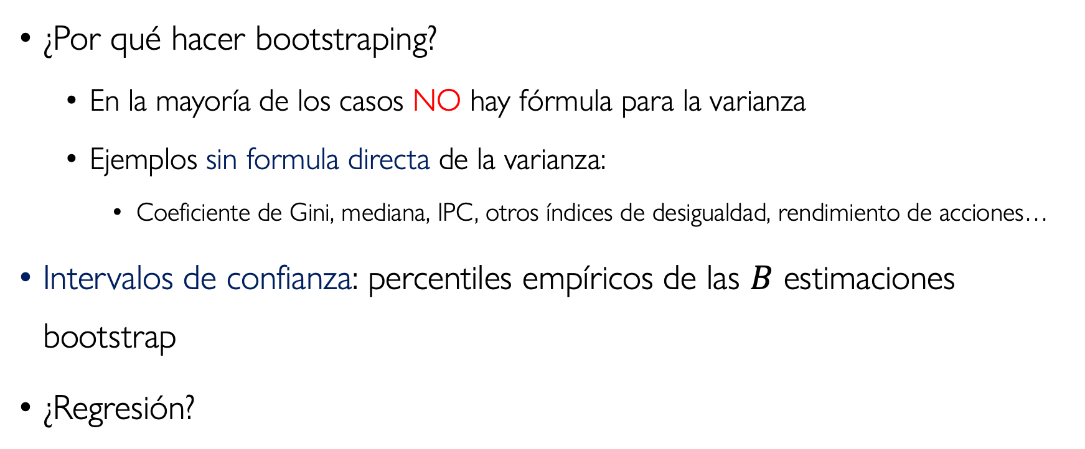
Intuición de la utilidad de Bootstrap
¿Por qué hacer bootstraping?
En la mayoría de los casos NO hay fórmula para la varianza
Ejemplos sin formula directa de la varianza:
Coeficiente de Gini, mediana, IPC, otros índices de desigualdad, rendimiento de acciones…
Intervalos de confianza: percentiles empíricos de las $B$ estimaciones bootstrap
¿Regresión?

Slide 10
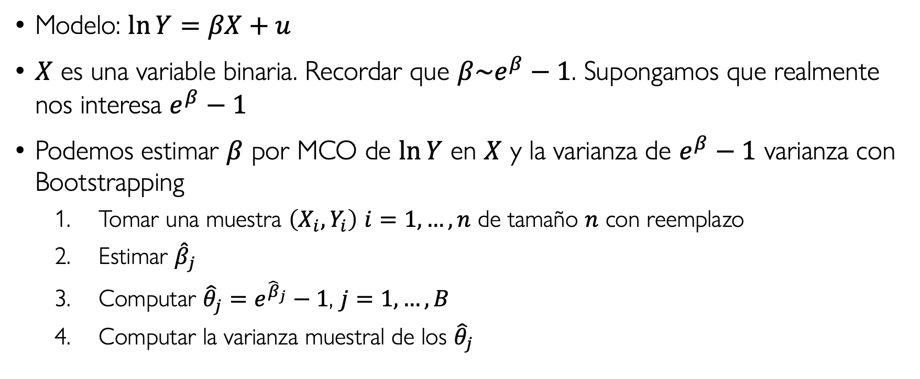
Regresiones: Errores Estándar “Bootstrapeados”
Modelo: $\ln{Y}=βX+u$
$X$ es una variable binaria. Recordar que $β\sim e^{β}−1$. Supongamos que realmente nos interesa $e^{β}−1$
Podemos estimar $β$ por MCO de $\ln{Y}$ en $X$ y la varianza de $e^{β}−1$ varianza con Bootstrapping
Tomar una muestra $\left(X_{i},Y_{i}\right)$ $i=1,…,n$ de tamaño $n$ con reemplazo
Estimar ${\hat{β}}_{j}$
Computar ${\hat{θ}}_{j}=e^{{\hat{β}}_{j}}−1$, $j=1, …, B$
Computar la varianza muestral de los ${\hat{θ}}_{j}$

Slide 11
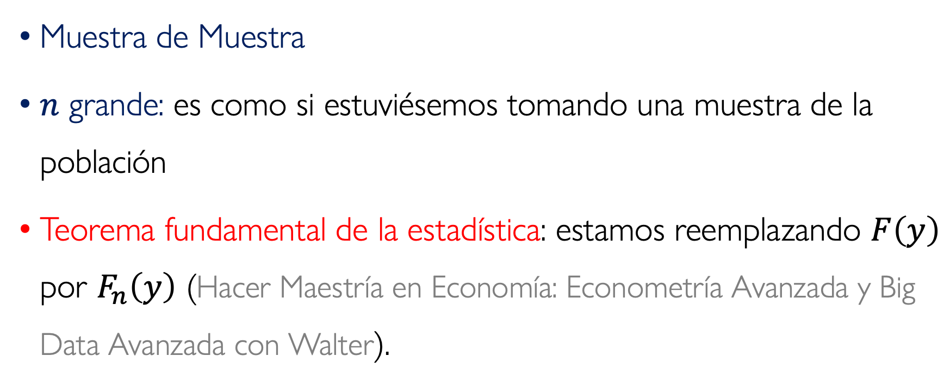
Entendiendo por qué funciona Bootstrap
Muestra de Muestra
$n$ grande: es como si estuviésemos tomando una muestra de la población
Teorema fundamental de la estadística: estamos reemplazando $F\left(y\right)$ por $F_{n}\left(y\right)$ (Hacer Maestría en Economía: Econometría Avanzada y Big Data Avanzada con Walter).

Slide 12
Aplicaciones de Bootstrap
References
*Sosa Escudero, W., & Gasparini, L. (2000). A note on the statistical significance of changes in inequality. Económica, 46.

Slide 13
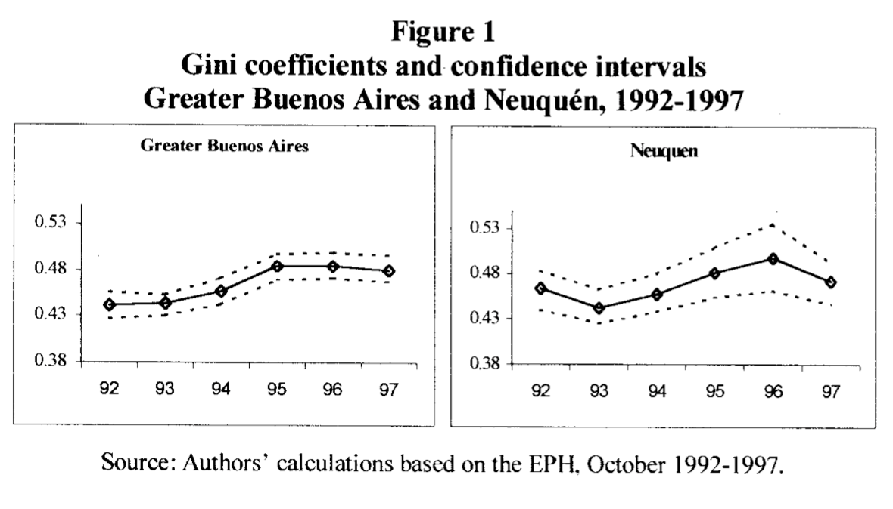
Intervalos de Confianza para el Coeficiente de Gini: Sosa & Gasparini (2000)

Slide 14
Solución más sofisticada: Método de Ensamble
Def: Enfoque que combina muchos modelos simples en bloques para obtener un solo modelo con mejor predicción potencial
Bloque de modelos -> aprendizajes débiles (weak learners) porque por si solos tienen predicciones mediocres
Un árbol será el bloque de modelos dentro de Bagging, Boosting, & Random Forest

Slide 15
Métodos basados en Árboles I: Bagging
References
† James, G., Witten, D., Hastie, T., Tibshirani, R., & Taylor, J. (2023). An introduction to statistical learning: With applications in Python. Chap. 8.2.1
* Friedman, J., Hastie, T., & Tibshirani, R. (2001). The elements of statistical learning (Vol. 1). Chap 8.7

Slide 16
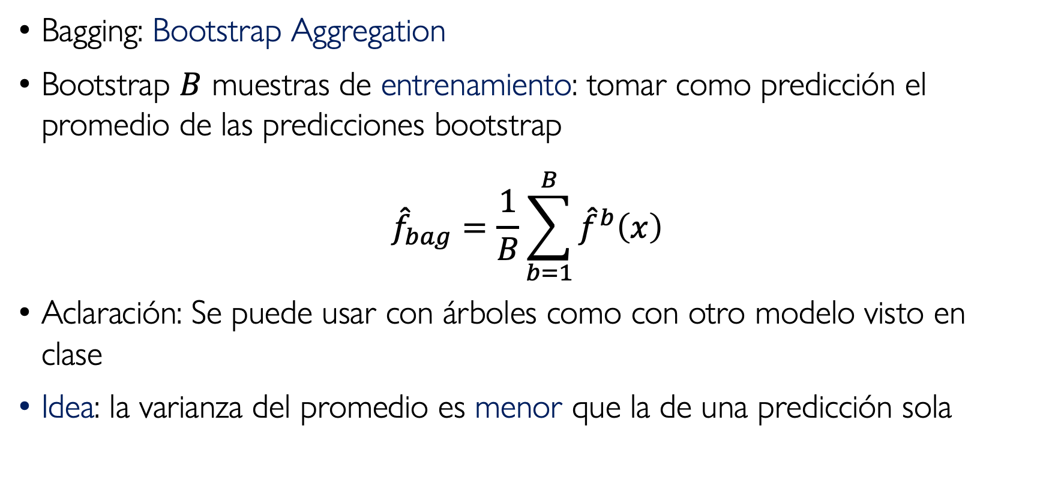
Bagging: Definición e Idea
Bagging: Bootstrap Aggregation
Bootstrap $B$ muestras de entrenamiento: tomar como predicción el promedio de las predicciones bootstrap
$${\hat{f}}_{bag}=\frac{1}{B}\sum_{b=1}^{B}{{\hat{f}}^{b}\left(x\right)}$$
Aclaración: Se puede usar con árboles como con otro modelo visto en clase
Idea: la varianza del promedio es menor que la de una predicción sola

Slide 17
Repaso de Bootstrap
De los $n$ datos originales $y_{1},y_{2}, …,y_{n}$ tomar una muestra con remplazo de tamaño $n$
Computar la media muestral $\overline{y}$ con esta pseudo-muestra
Repetir $B$ veces. Al finalizar tendremos $B$ estimaciones de media
Computar la varianza de la $B$ medias

Slide 18
Ilustración de Bootstrap
Fuente: James, Witten, Hastie, Tibshirani & Taylor (2023). p.215

Slide 19
Volviendo a nuestro caso con árboles
Tomar $B$ muestras de nuestra muestra de entrenamiento
Computar un árbol para cada muestra y hacer $B$ predicciones
$${\hat{f}}^{1}\left(x\right),{\hat{f}}^{2}\left(x\right),…,{\hat{f}}^{B}\left(x\right)$$
Tomar el promedio de las predicciones:
$${\hat{f}}_{bag}=\frac{1}{B}\sum_{b=1}^{B}{{\hat{f}}^{b}\left(x\right)}$$

Slide 20
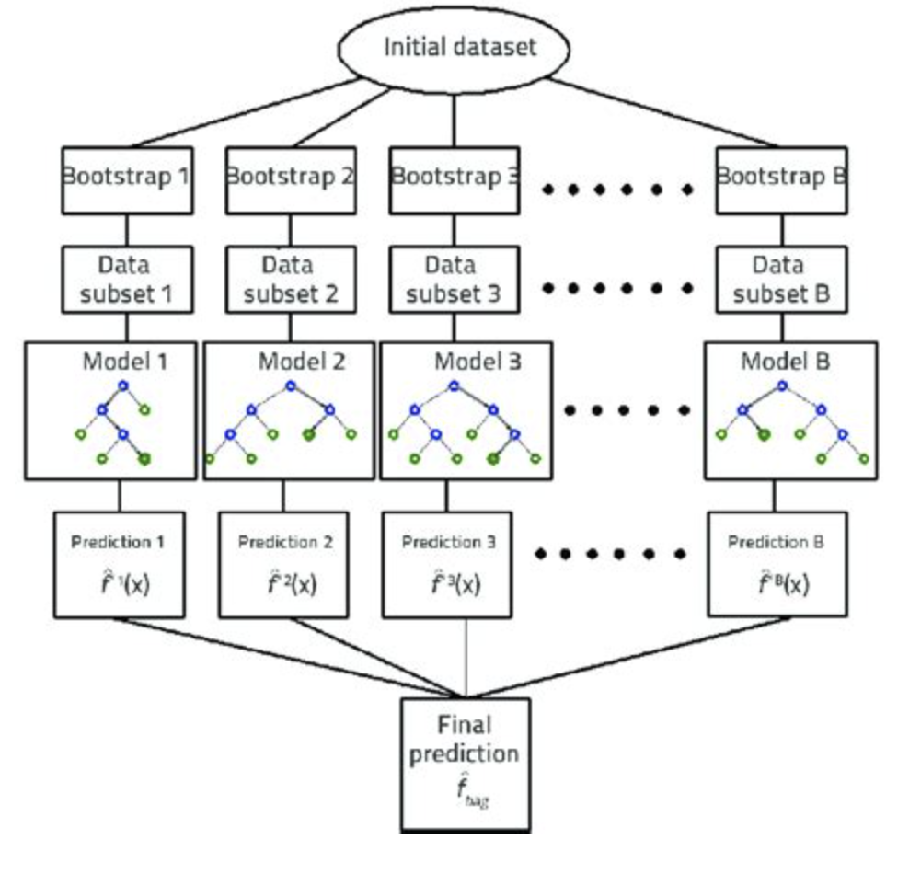
Bagging: Ilustracion
Fuente: Kovacevic et al (2021) pag 4
Notes:
Kovacevic, M., Ivanisevic, N., Petronijevic, P. & V. Despotovic (2021). Construction cost estimation of reinforced and prestressed concrete bridges using machine learning. 73. 1-13. 10.14256/JCE.2738.2019.

Slide 21
Implicancias del método de Bagging
Cada árbol de la $b$-ésima muestra es profundo (Deep, con muchos nodos terminales) y no se poda
Cada árbol tiene alta varianza y bajo sesgo
Resultado: Bajamos la varianza de predicción $\hat{f}$ y aumentamos nuestro poder de predicción afuera de la muestra de entrenamiento
Notes:
Kovacevic, M., Ivanisevic, N., Petronijevic, P. & V. Despotovic (2021). Construction cost estimation of reinforced and prestressed concrete bridges using machine learning. 73. 1-13. 10.14256/JCE.2738.2019.

Slide 22
Bagging: Intuiciones
Clasificación: usar voto por mayoría
La predicción es la categoría que más ocurre entre las B muestras
En la práctica: B ∼ 100
Out-of-bag (OOB) prediction: En vez de usar el error de CV, usar las observaciones que no entraron sorteadas al Bootstrap dentro de la muestra de entrenamiento. Luego tomar promedio.

Slide 23
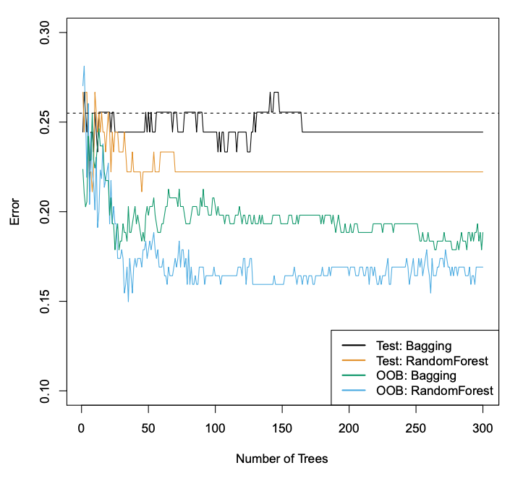
Bagging: Ilustración del error de CV vs. OOB
James, Witten, Hastie, Tibshirani & Taylor (2023). p.344

Slide 24
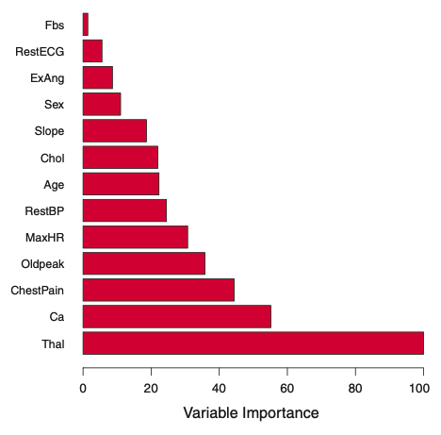
Bagging: Consideraciones finales I
Arboles: Variable más importante -> 1er Split
Bagging:
Usar RSS (Regresión) o Gini index (Clasificación)
Cuánto disminuye RSS, con la partición de un predictor en los $B$ árboles
Valores altos indican la importancia del predictor

Slide 25
Bagging: Consideraciones finales II
Una muestra -> Un árbol
Problema: overfit en cada submuestra $B$
Un predictor importa mucho -> siempre estará 1ro
Problema: todos los árboles serán muy parecidos, los árboles están correlacionados
Solucion: Random Forest (clase que viene)

Slide 26
Conclusiones finales
¿Qué aprendimos hoy?

Slide 27
¿Qué aprendimos hoy?
Vimos el primer método de ensamble llamado Bagging:
Boostrapeamos muestras independientes, estimamos árboles, promediamos
Busca reducir la varianza de un solo árbol de decisión CART

Slide 28
¿Dudas, consultas?
Consultas: 25RO35480961@campus.economicas.uba.ar

